Slide 1

제어망의 서버, PC 등 OS로 구동되는 IT 기기의 보안 취약점 점검을 자동화 할 수 있는 기술 개발
2조 캡틴오와 선원들

Slide 2
목차
· 팀 소개
· 프로젝트 목표
· 프로젝트 설계
· 프로젝트 진행
· 결론

Slide 3
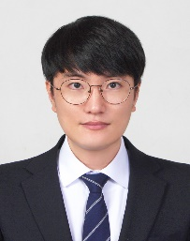
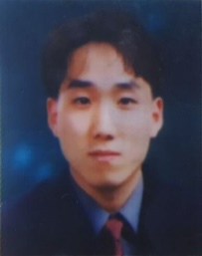
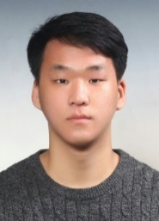
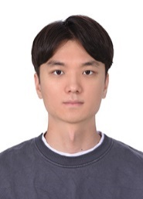
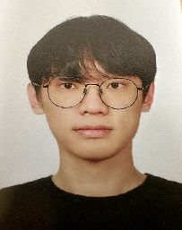
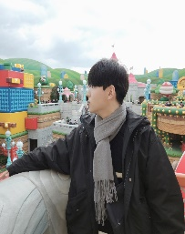
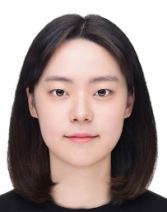
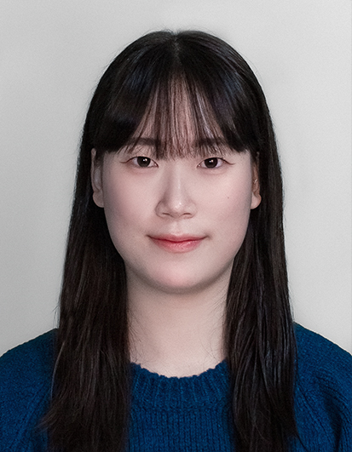
팀 소개
캡틴오와 선원들
교수님
조금환 교수님
멘토님
심영복 대표님
이름 | 오병윤
담당 | 자동화 모듈
이름 | 김연수
담당 | 자동화 모듈
이름 | 이도현
담당 | 점검 스크립트
이름 | 최정민
담당 | 점검 스크립트
이름 | 김건희
담당 | UI & DB
이름 | 조유빈
담당 | UI & DB

Slide 4
프로젝트 목표
해당 프로젝트의 목표
왜 필요한지 이유 설명
규제 지침 가이드 라인에 대한 설명
-> 규제 지침에 어떤 카테고리가 있고
-> 어떤 내용으로 평가를 하는지
-> 자동화가 가능 한 부분은 어디인지
-> 자동화 했던 규제 지침 예시
어떠한 기능들이 있는지
개념도 -> 어떻게 처리 된다.

Slide 5
프로젝트 목표
왜 해당 프로젝트가 필요한지에 대한 이유 설명

Slide 6
프로젝트 목표
규제 지침 가이드 라인에 대한 설명
-> 규제 지침에 어떤 카테고리가 있고
-> 어떤 내용으로 평가를 하는지
-> 자동화가 가능 한 부분은 어디인지
-> 자동화 했던 규제 지침 예시

Slide 7
프로젝트 목표
어떠한 기능들이 필요할지에 대한 설명
개념도도 작성하여 함께 보여주기

Slide 8
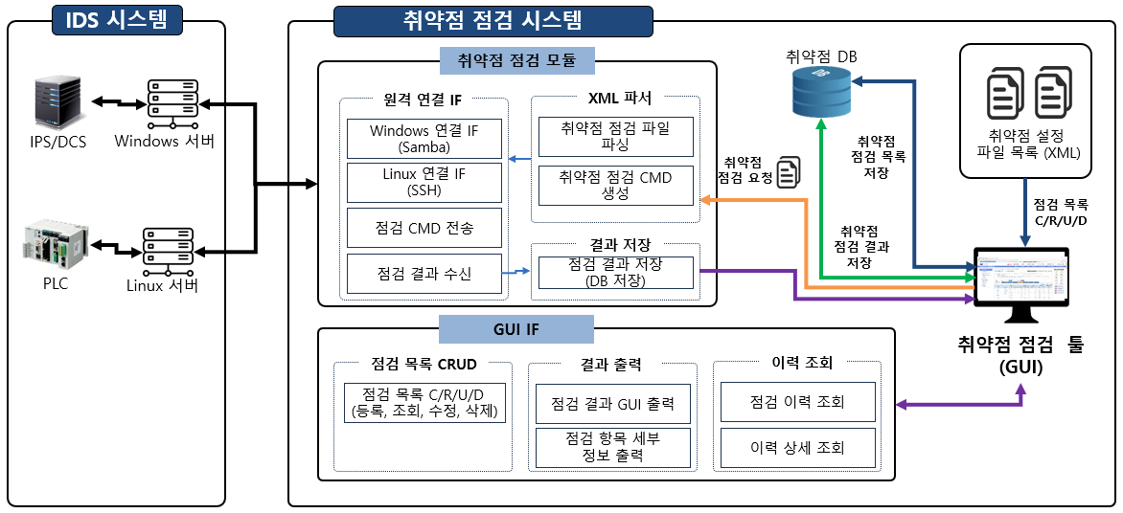
프로젝트 목표
해당 프로젝트의 시나리오 설명

Slide 9
프로젝트 설계
요구 사항 분석

Slide 10
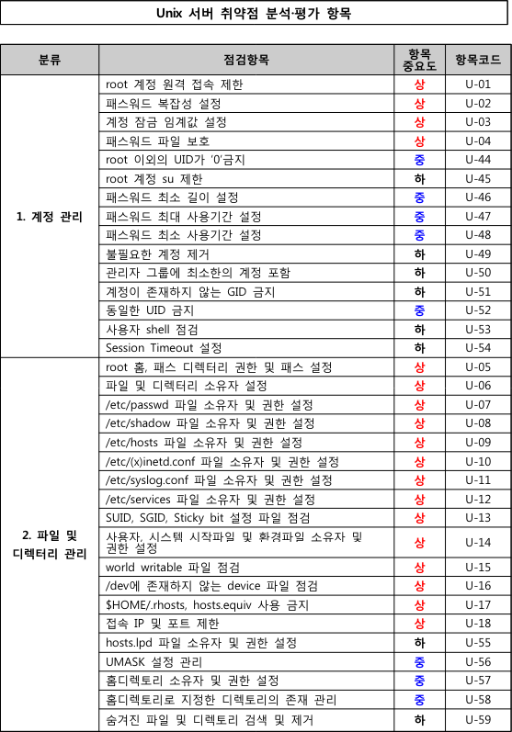
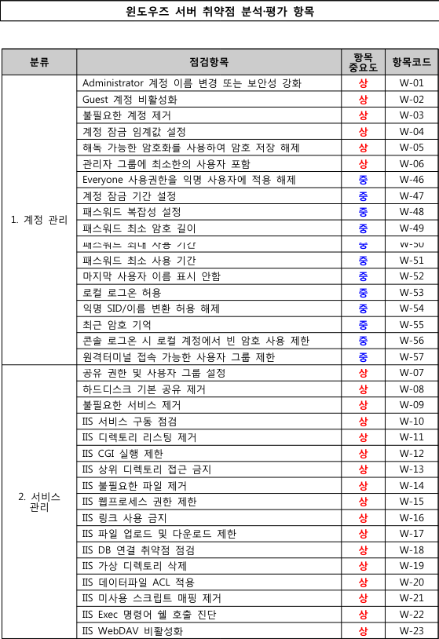
프로젝트 설계
- 상세 설계
<점검 스크립트 설계>
· 취약점 점검 문서 분석을 통해 “취약점 유형” 상세 분류
· 스크립트 파일 작성을 위한 XML 태그 설계
Unix 서버 취약점 분석, 평가 항목 일부
Windows 서버 취약점 분석, 평가 항목 일부

Slide 11
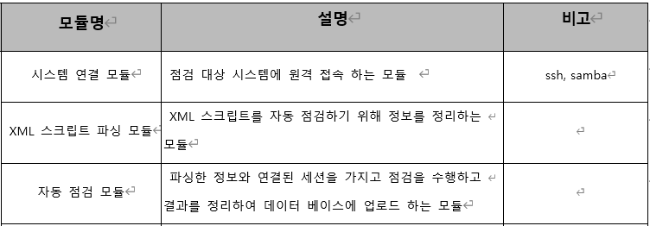
프로젝트 설계
- 상세 설계
<점검 모듈 설계>
· 요구사항에 따라 어떠한 함수들이 필요할지 생각
· 점검 대상에 연결, XML 스크립트에서 필요한 데이터 정리, 점검을 수행하고 결과를 정리하는
3개의 함수가 필요하다 판단 후 구현
점검 모듈 함수 설계

Slide 12
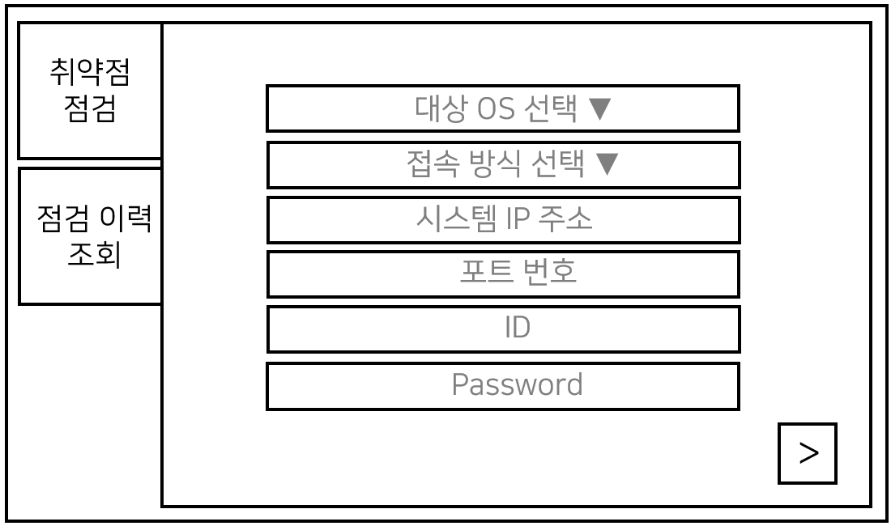
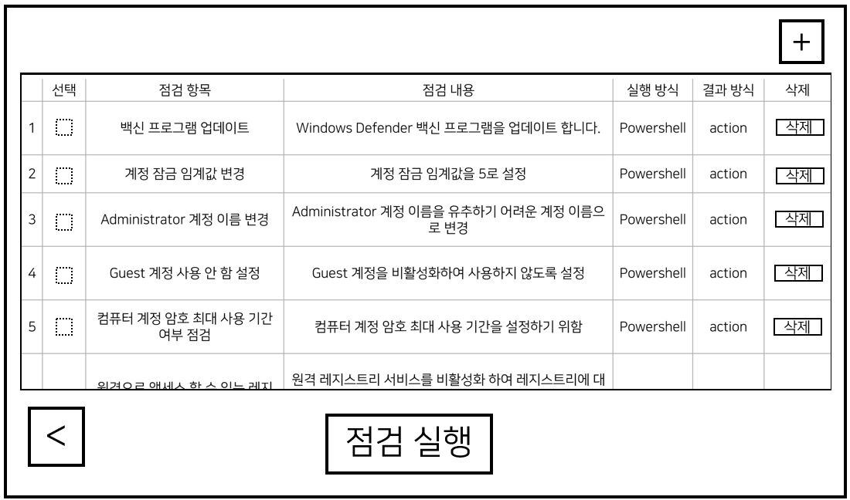
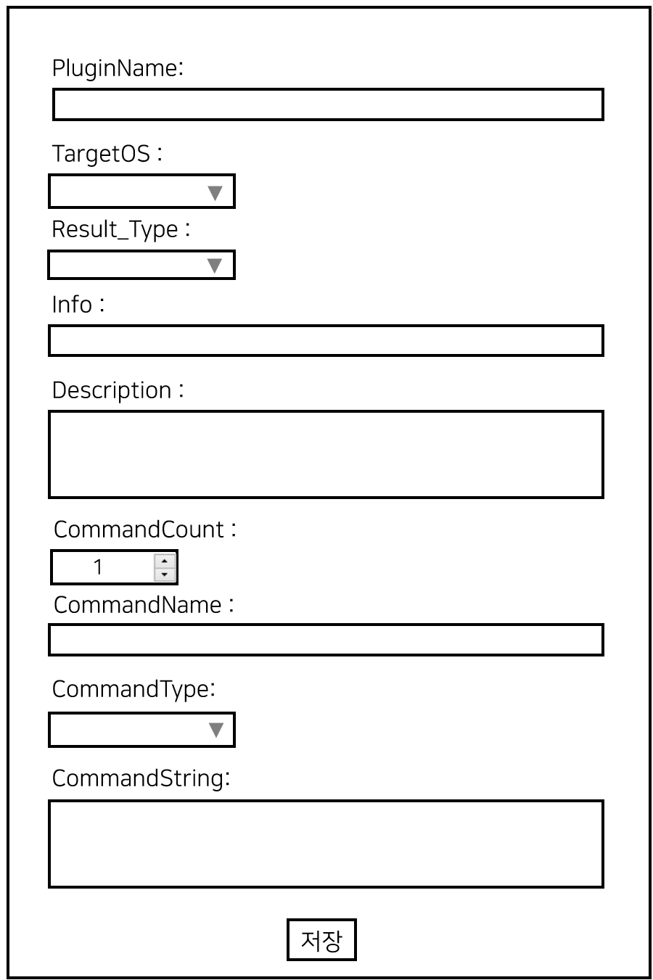
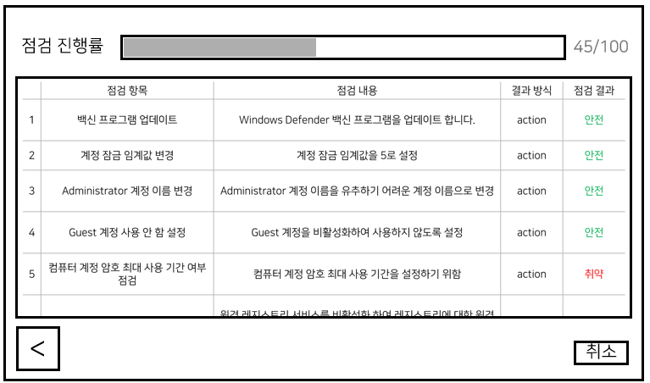
프로젝트 설계
- 상세 설계
< UI 설계 >
“ > ” 버튼 클릭 시
“ + ” 버튼 클릭 시
점검 대상 정보 입력 화면
규제 지침 목록 및 선택 화면
“ 점검 실행 ” 버튼 클릭 시
규제 지침 등록 화면
점검 진행 현황 및 결과 화면

Slide 13
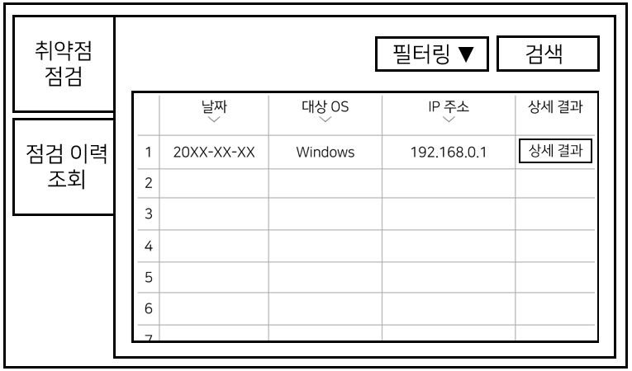
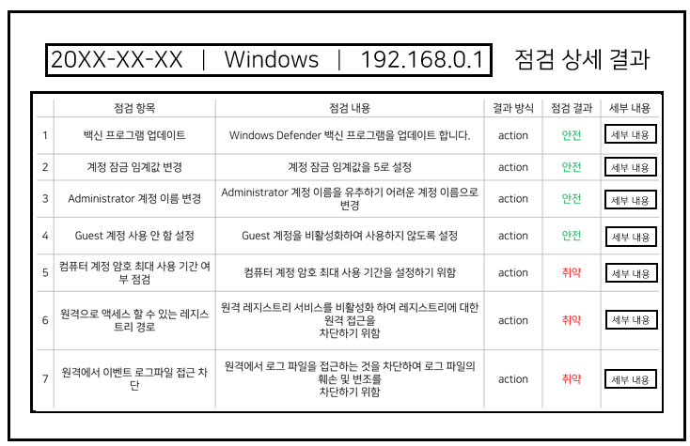
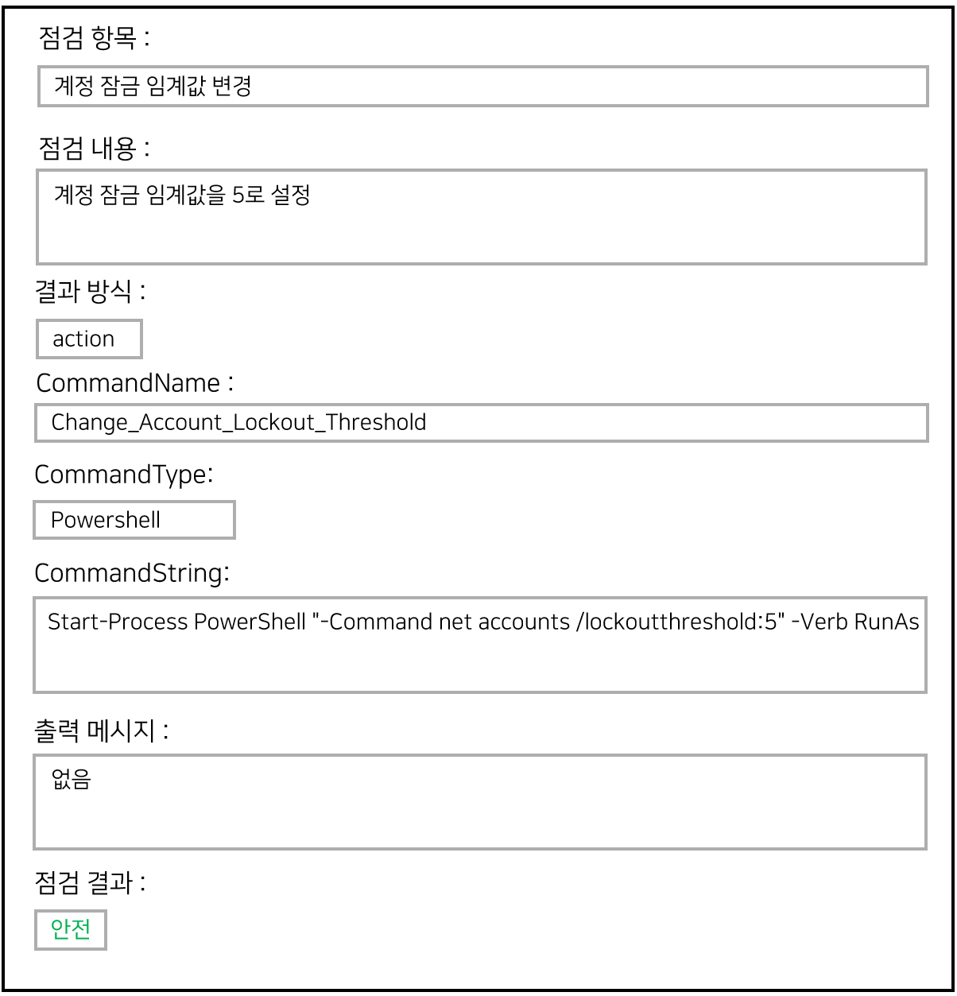
프로젝트 설계
- 상세 설계
< UI 설계 >
점검 이력 조회 탭 클릭 시
“ 상세 결과 ” 버튼 클릭 시
점검 이력 조회 화면
점검 이력 상세 결과 화면
“ 세부 내용 ” 버튼 클릭 시
점검 항목 세부 내용 화면

Slide 14
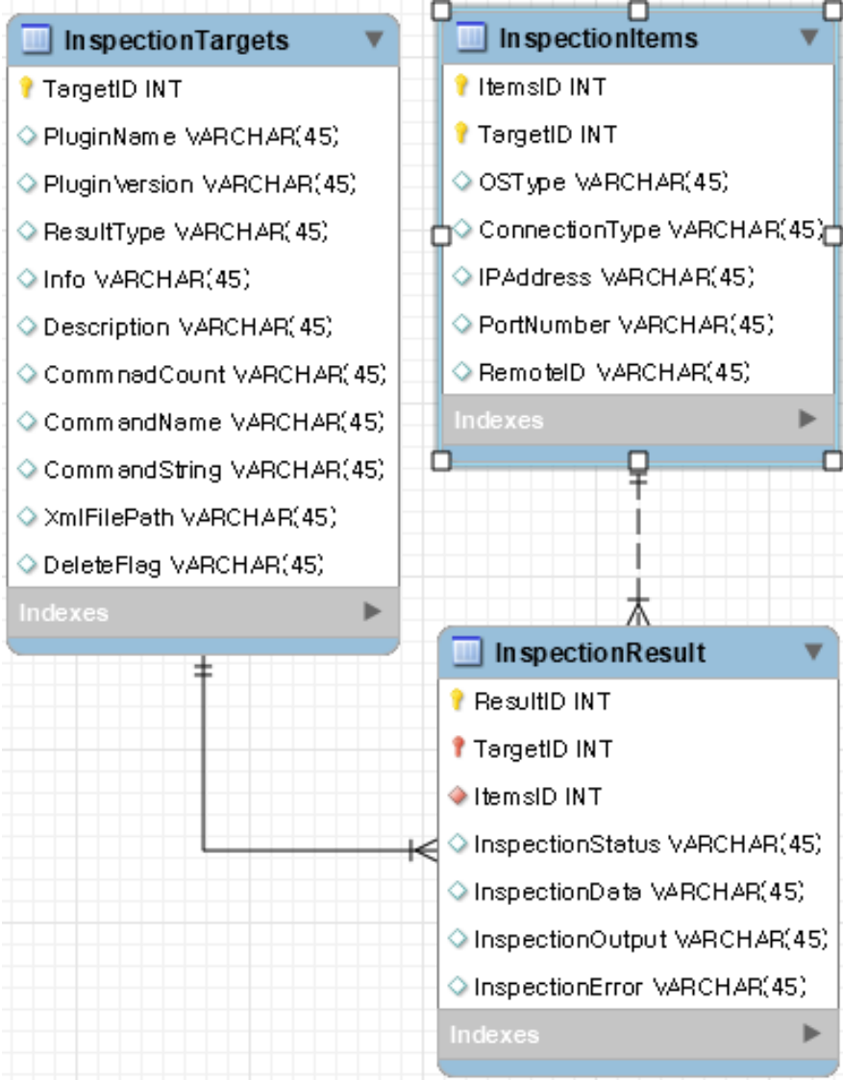
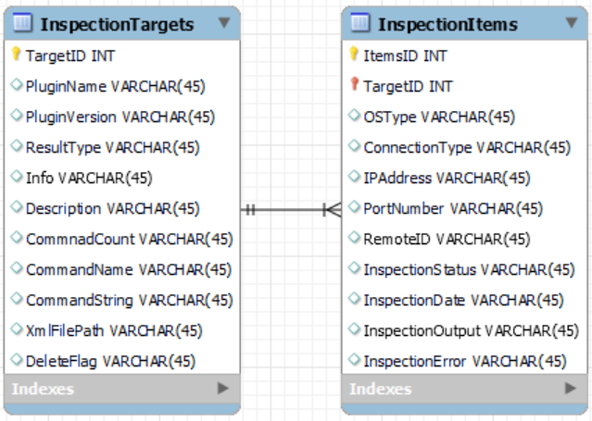
프로젝트 설계
- 상세 설계
< DB 설계 >
→ 규제 지침, 점검 대상 정보, 점검 결과 테이블로 분할
초기에는 점검 대상 정보를 나타내는 컬럼과 점검 결과를 나타내는 컬럼을 같은 테이블에 구성했으나, 멘토님께서 주신 피드백을 통해 점검 대상 정보와 결과 컬럼을 각각 테이블로 분리하여 효율적으로 관리하도록 함

Slide 15
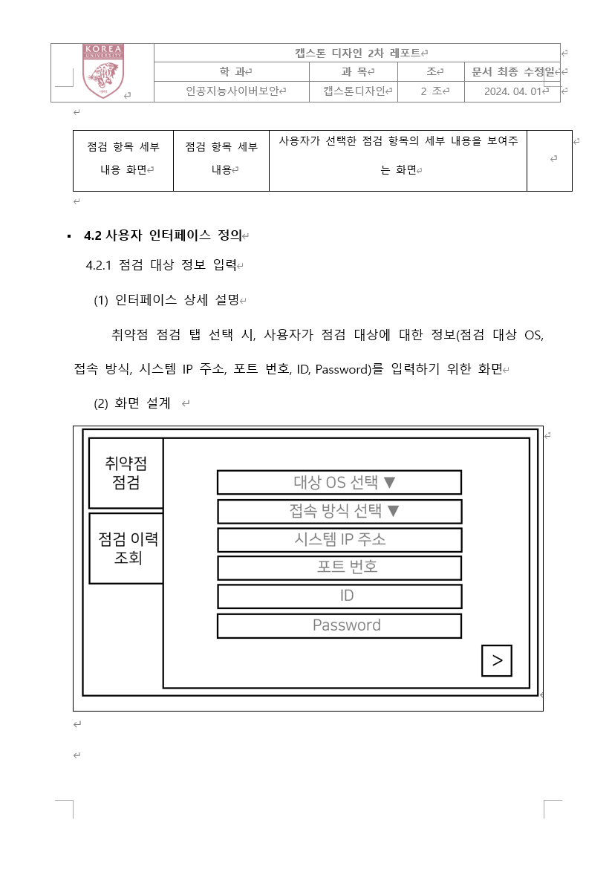
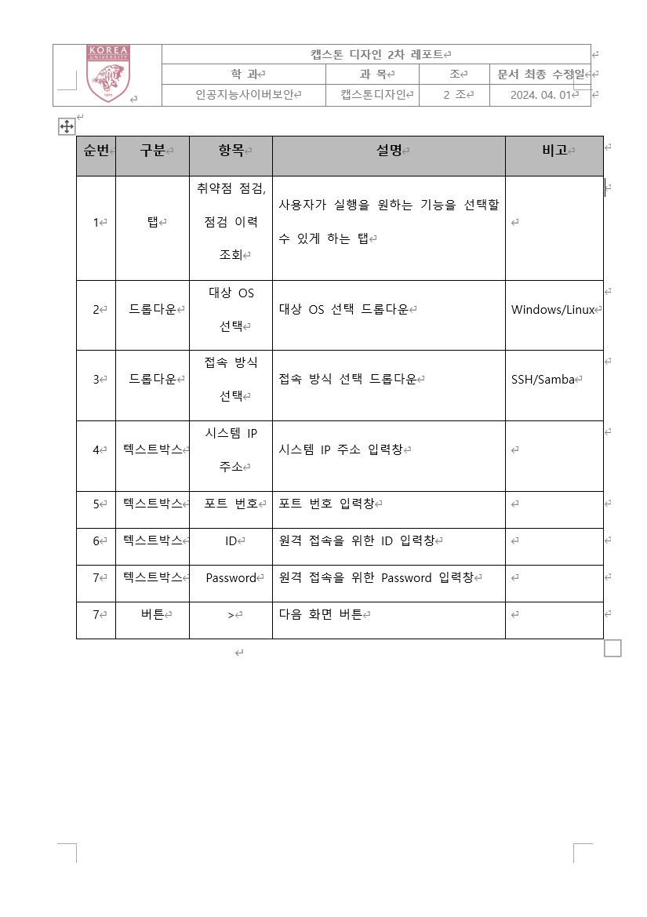
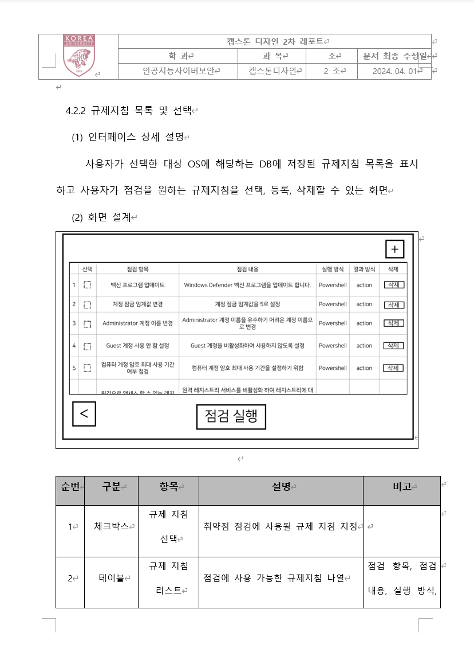
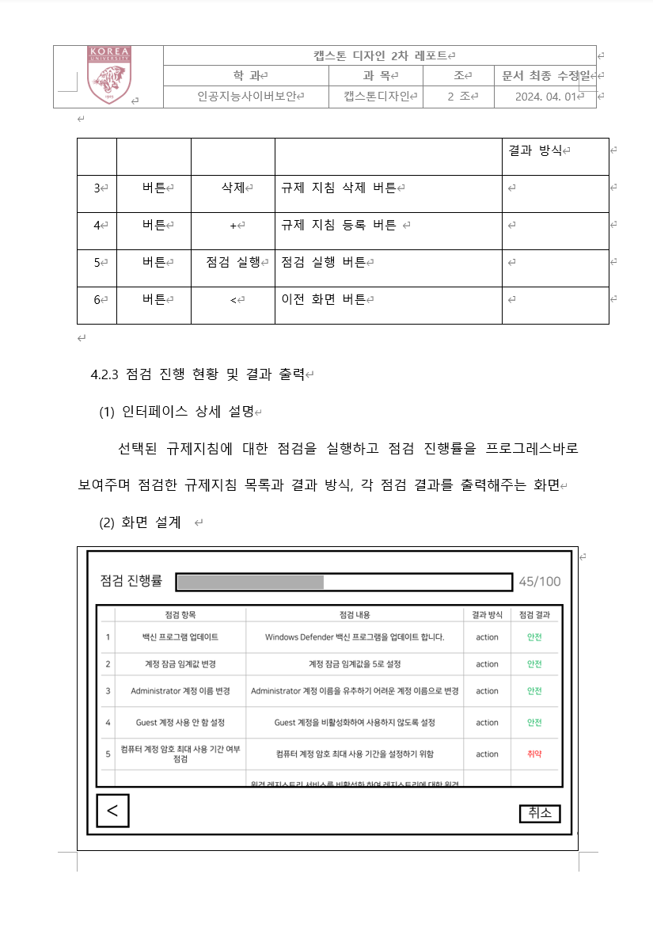
프로젝트 설계
- SW 상세 설계서
설계한 내용을 문서화
· SW 상세 구조
· 데이터 상세 설계
· 인터페이스 상세 설계
· 프로그램 구조 설계
→ 최종 산출물에 추가

Slide 16
프로젝트 진행
- 수행 절차
z
3월
4월
5월
6월
프로젝트
착수
프로젝트 착수
팀 빌딩
프로젝트 개요 파악
요구 사항 확인
업무 분장
킥오프 발표
마무리
스크립트
작성
Windows 규제 지침 파악
규제 지침 파악
Windows 점검 항목 스크립트 작성
Windows, Linux 점검 항목 스크립트 작성
점검 모듈
개발
접속 모듈 개발
점검 모듈 설계
점검 모듈 개발
점검 모듈 테스트 및
최적화
XML 파싱 모듈 개발
UI, DB
개발
DB,UI 설계
일부 화면 구현
UI 화면 구현 및
점검 모듈 연동
UI 테스트
점검 모듈 연동
보 고
주간 프로젝트 일정표 업데이트 / 캡스톤디자인 정기 레포트
수시로 진행된 사항, 기술에 대한 Zoom 미팅 진행

Slide 17
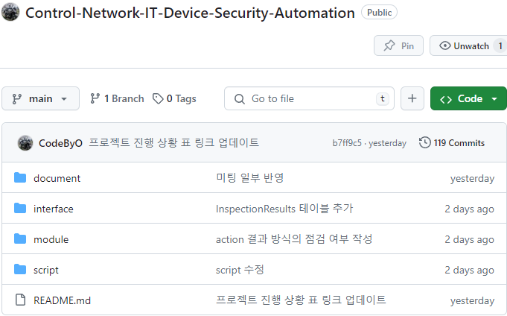
프로젝트 진행
- 프로젝트 관리
· Git으로 업무별로 폴더를 나눠 프로젝트를 관리
· 각 업무별 진행된 내용을 바로 관리
· 멘토님 / 교수님 또한 진행 상황을 바로 확인 가능

Slide 18
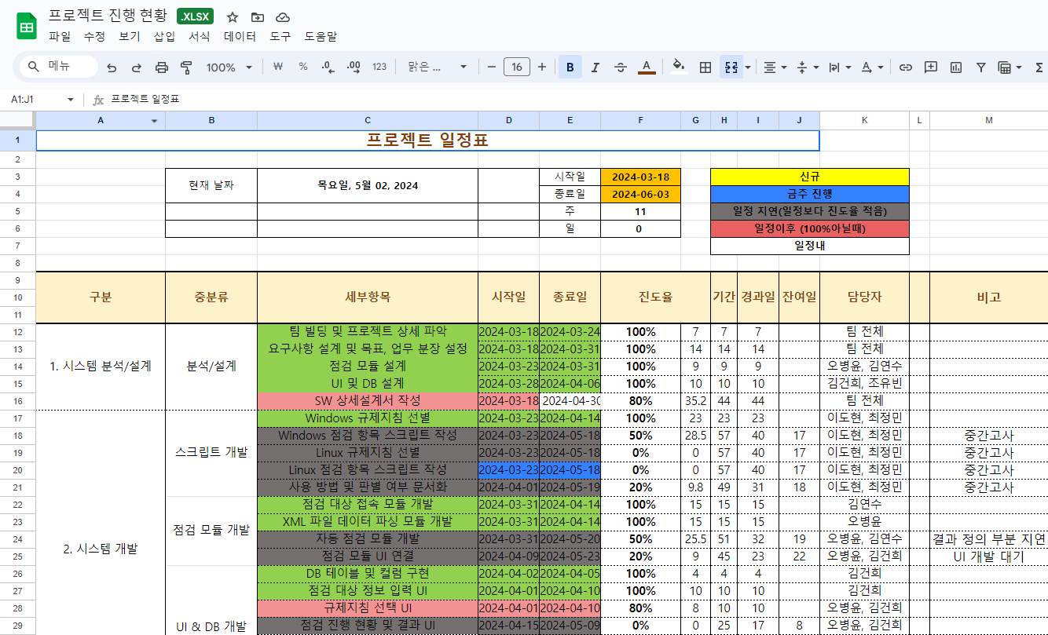
프로젝트 진행
- 프로젝트 일정표
· 프로젝트 일정표(구글 드라이브) 공유
· 매주 업데이트 진행
· 미진한 부분을 확인하여 팀원 전체가 문제 해결에 참여

Slide 19
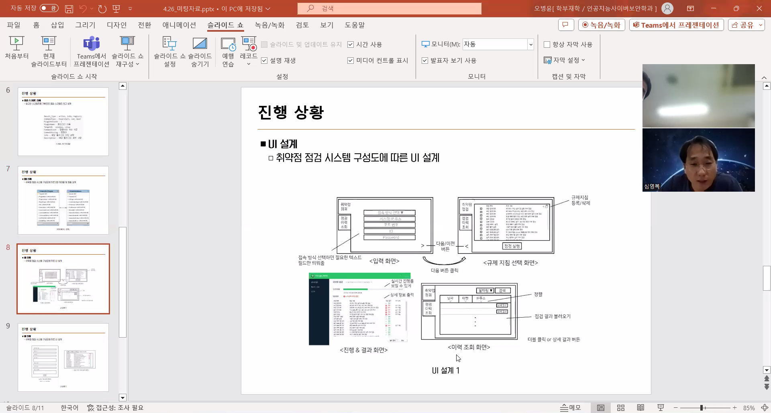
프로젝트 진행
- 멘토링
· 격주로 멘토님 / 교수님과 멘토링 진행
· 개별 문제 해결을 위해 팀원별 멘토님 / 교수님과 멘토링 진행
· 다른 업무와의 협업을 위해 수시로 Zoom 미팅 진행

Slide 20
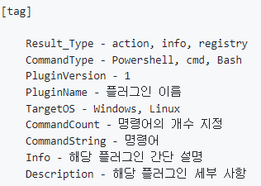
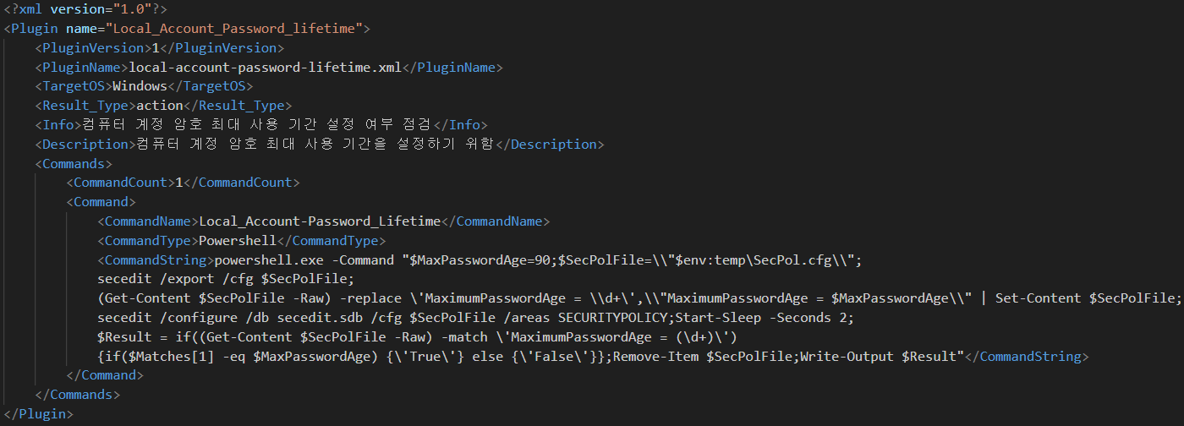
프로젝트 진행
- 구현 및 테스트
XML 스크립트의 장단점
장점
· 일반화가 가능한 점검 항목을 작성, 등록 시 점검 시간 절약
· Human error 최소화
· 점검 결과 요약 정리 및 현황 도출 용이
단점
· 스크립트 작성을 위한 시간과 노력이 필요
점검 스크립트 태그 설명
점검 스크립트 실제 내용

Slide 21
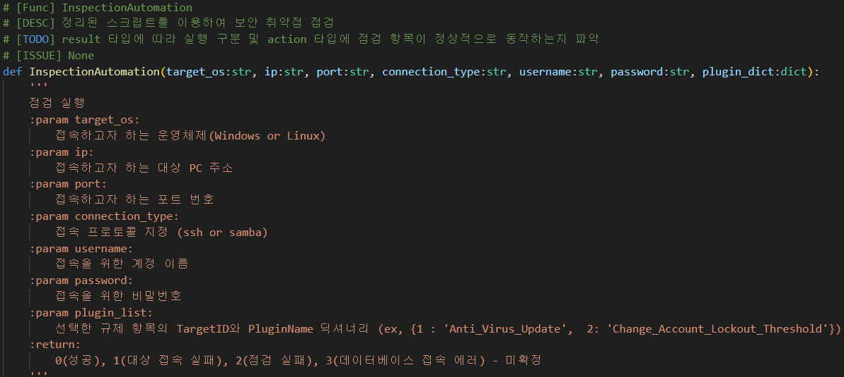
프로젝트 진행
- 구현 및 테스트
· 점검 모듈 작성 시 함수의 이름과 설명, 해야 할 일 등을 주석으로 명시
· 다른 팀원이 원활이 사용할 수 있도록 인자에 대한 설명과 반환 값에 대한 설명 추가
· 핵심 코드만 먼저 작성 후 UI와 협업하여 수정 예정
점검 모듈 함수 코드 일부

Slide 22
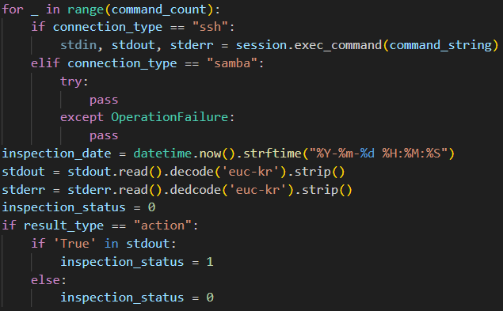
프로젝트 진행
- 구현 및 테스트
점검 모듈을 설계 및 개발할 때 발생했던 문제점 및 해결 방안
· 스크립트 업무에서 작성한 스크립트는 파이썬 라이브러리에서 바로 사용
· 스크립트에 따라 정상, 에러 시 출력되는 방식이 달라 일관적으로 처리가 힘듦
점검 모듈 함수 점검 결과 처리 코드 일부

Slide 23
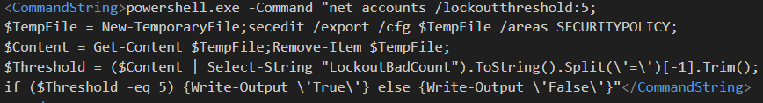
프로젝트 진행
- 구현 및 테스트
점검 모듈을 설계 및 개발할 때 발생했던 문제점 및 해결 방안
→ 어떤 스크립트로 실행해야 정상적으로 동작하는지 파악
→ 어떻게 결과를 내서 점검 여부를 결정할지 멘토님과 상의
→ 스크립트 업무 팀원에게 해당 내용 공유 후 앞으로 작성될 다른 결과 타입에 대해서도
해당 부분이 반영 될 수 있도록 업무 지원

Slide 24
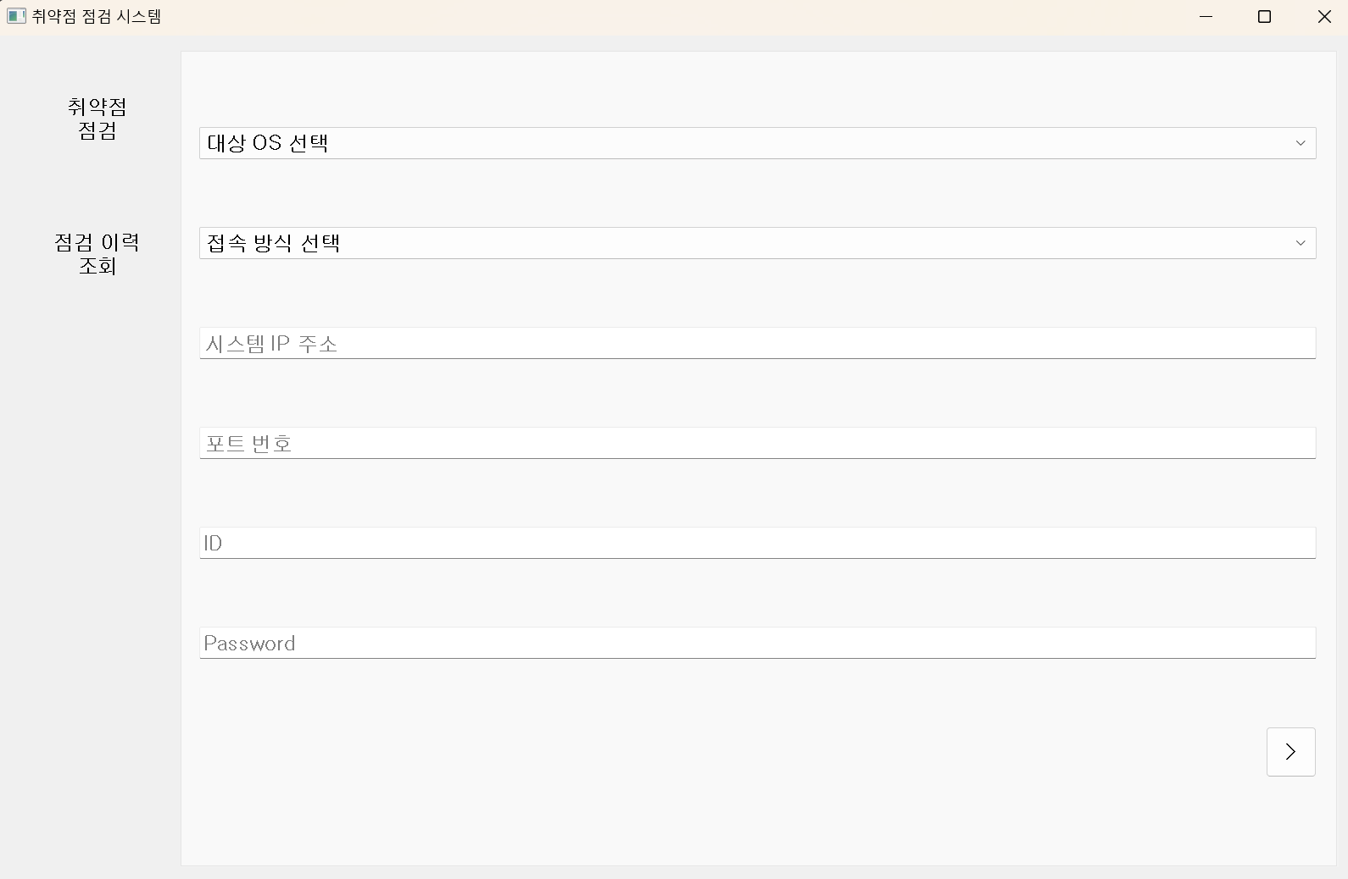
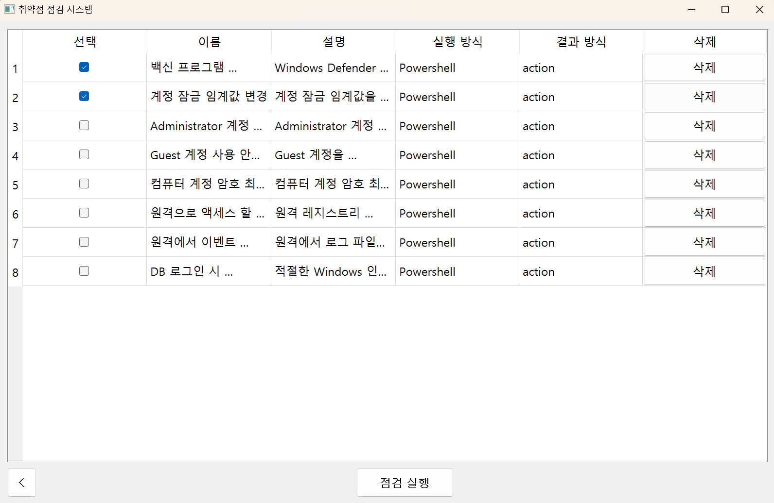
프로젝트 진행
- 구현 및 테스트
실제 구현 화면
점검 대상 정보 입력 화면
규제 지침 목록 및 선택 화면
→ PyQt를 사용하면서 UI를 보다 더 사용자 친화적으로 만들 수 있도록 하는 방법 모색 중

Slide 25
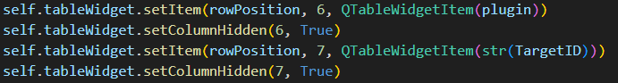
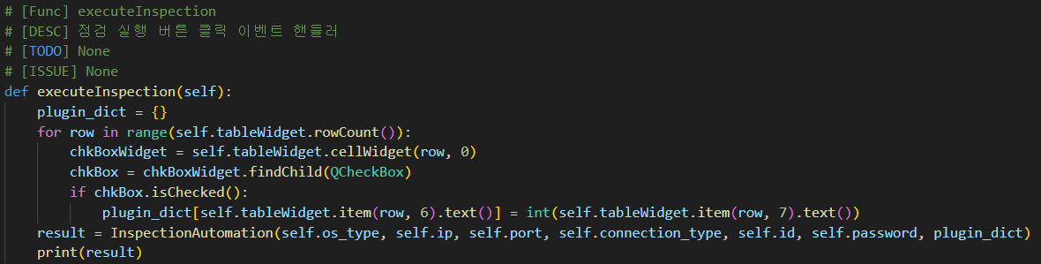
수행 내용
- 구현 및 테스트
UI & DB를 설계 및 개발할 때 발생했던 문제점 및 해결 방안
2. 점검 모듈과 UI를 연결하는 과정에서 코드 해석에 대한 문제가 발생
→ 점검 모듈 팀원과의 협업을 통해 해결할 수 있었음

Slide 26
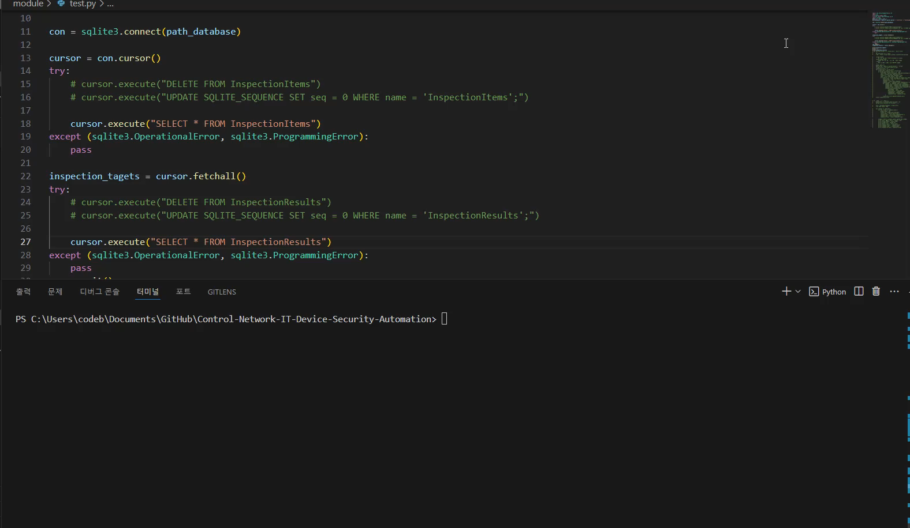
수행 내용
- 구현 및 테스트

Slide 27
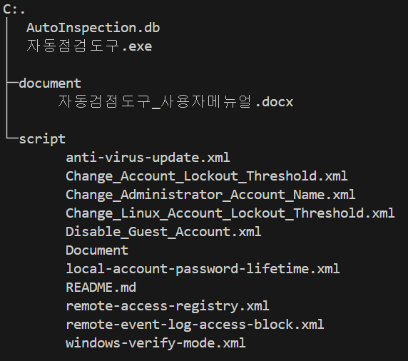



결론
- 최종 산출물
· 자동화 점검 프로그램
· SW 상세 설계서
· 사용자 매뉴얼
· 최종 보고서

Slide 28
감사합니다

